Slide 1


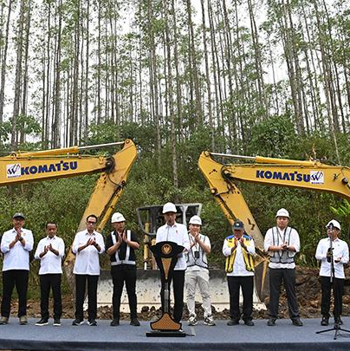
Laporan Analisis Media Sosial
Laporan Persepsi Netizen Terhadap
IKN
Sepanjang 2024-01-01 Sampai 2024-01-15

Slide 2





Perkembangan Percakapan Netizen?
Media Sosial | IKN 2024-01-01 Sampai 2024-01-15
Laporan Analisis Media Sosial
Terdapat penurunan tren percakapan terkait IKN.
Pembangunan IKN sebagai kota baru untuk kemajuan Indonesia.
Pembangunan yang Sesuai dengan Kebutuhan Masyarakat di Kalimantan Timur.
Pembaruan tentang konstruksi dan pengembangan proyek Ibu Kota Nusantara (IKN) di berbagai lokasi di Indonesia.
Grafik Percakapan Netizen
Terkait IKN di Media Sosial Selama 2024
24478 Data (94.0%)
351 Data (1.3%)
596 Data (2.3%)
500 Data (1.9%)
114 Data (0.4%)
Total Data : 26039 percakapan di media sosial

Slide 3

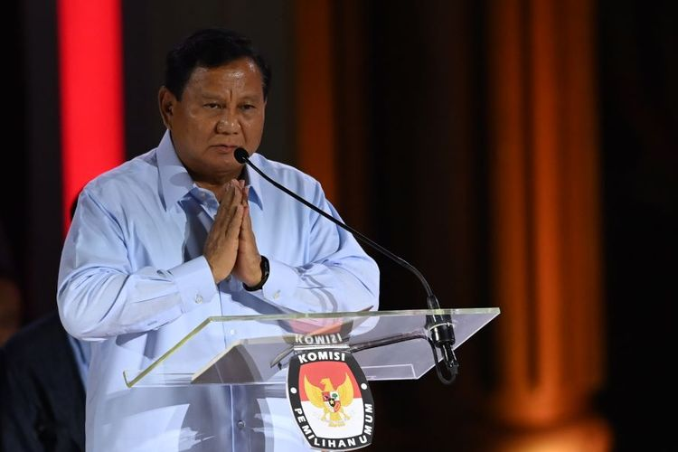

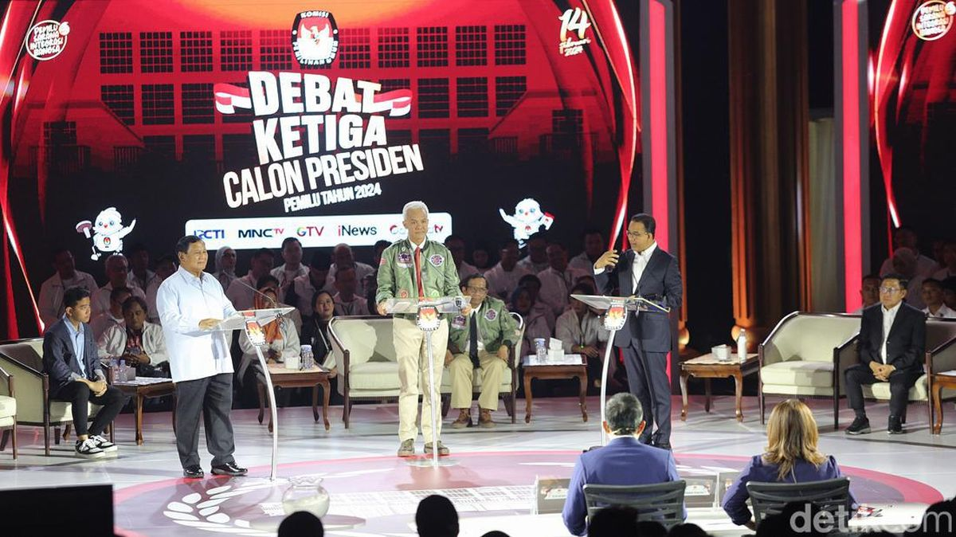
Perkembangan Percakapan Netizen?
Media Sosial | IKN 2024-01-01 Sampai 2024-01-15
Laporan Analisis Media Sosial

Slide 4
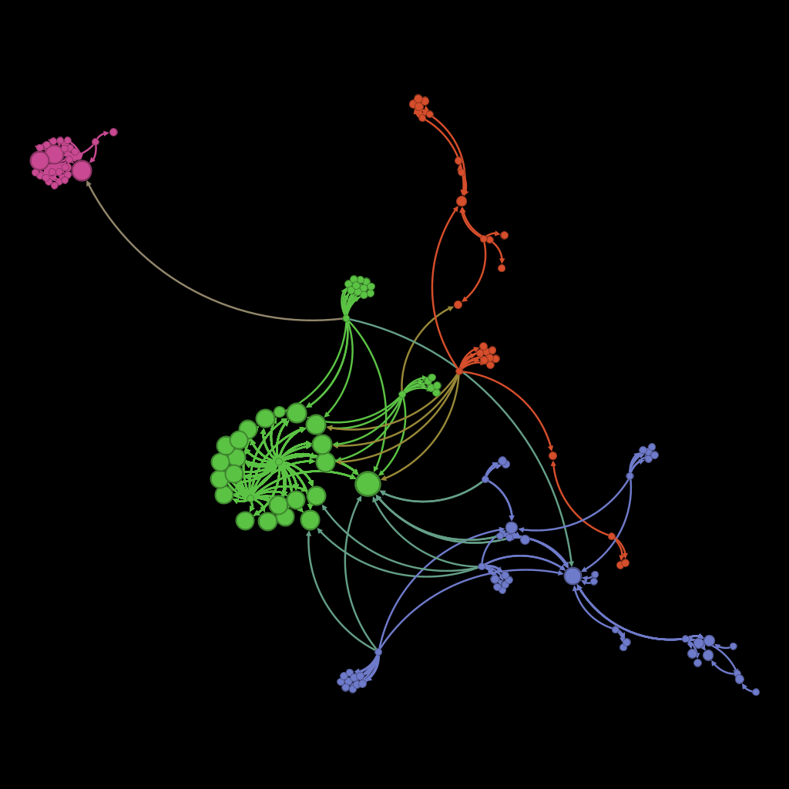
Perkembangan Polarisasi Netizen?
Twitter - X | IKN 2024-01-01 Sampai 2024-01-15
Laporan Analisis Media Sosial
Pendukung Ganjar-Mahfud dalam Pembangunan IKN (24.2%)
Catatan
Kelompok Pendukung Ganjar-Mahfud dalam Pembangunan IKN membahas pentingnya SDM sebagai prioritas, melanjutkan Indonesia Sentris, memberikan solusi nyata, menciptakan kebijakan seimbang dan berkelanjutan, serta menekankan efisiensi dan transparansi dalam penggunaan anggaran dan sumber daya untuk pembangunan IKN, serta mereka optimis dengan Ganjar-Mahfud dalam mewujudkan Indonesia yang berdaulat.
Kelompok Pengamat Proyek IKN membahas tentang kemajuannya, pentingnya simbol-simbol, dan lokasi perguruan tinggi yang berhubungan dengan sejarah ibu kota.
Investor Positif Pasca Pemilu membahas tentang IKN Nusantara dan dampaknya terhadap investasi serta meningkatnya minat investor dan sentimen positif, tetapi tanpa detail atau argumen spesifik.
Kelompok ini membahas potensi pembangunan Sumber Daya Manusia (SDM) sebagai prioritas Ganjar Pranowo-Prof Mahfud dalam IKN.
Mereka menyoroti pentingnya melanjutkan Indonesia Sentris dalam IKN sebagai langkah maju untuk kemajuan di seluruh Nusantara.
Kelompok ini menekankan komitmen Ganjar-Mahfud dalam memberikan solusi nyata untuk setiap tantangan pembangunan IKN.
Mereka percaya bahwa Ganjar Pranowo adalah pemimpin yang memahami urgensi pembangunan Indonesia.
Kelompok ini menyebutkan bahwa Ganjar-Mahfud diharapkan menciptakan kebijakan yang seimbang dan berkelanjutan di tingkat nasional.
Mereka juga menekankan pentingnya efisiensi dan transparansi dalam penggunaan anggaran dan sumber daya untuk pembangunan IKN.
Pengamat proyek IKN. (19.1%)
Kelompok ini membahas proyek Infrastruktur Kota (IKN) yang sedang dikerjakan oleh Kementerian PUPR, dengan kemajuan proyek mencapai 70%.
Kelompok ini menyoroti pentingnya simbol-simbol tertentu bagi para penguasa dan kroni mereka untuk kembali ke jalan yang benar.
Kelompok ini membahas lokasi-lokasi perguruan tinggi yang relevan dengan sejarah ibukota negara, termasuk UGM, UII, UI, UNHAS, UNAD, dan UNPAD.
Tidak ada nilai keterlibatan yang signifikan dalam postingan ini.
Investor Positif Pasca Pemilu (15.5%)
Kelompok ini membahas topik-topik yang berkaitan dengan IKN Nusantara dan dampaknya terhadap investasi pasca Pemilu 20Beberapa konten menyebutkan minat investor yang meningkat dan sentimen positif terhadap investasi di IKN. Namun, tidak ada konten yang secara jelas menjelaskan detail atau argumen spesifik mengenai IKN Nusantara.
Akun | Tagar | Aktivitas
68 | 126 | 265

